Slide 1

Работа педагога-психолога с детьми, переживающими горе и утраты
Салчак Ая Михайловна к.психол.н, доц., кафедры психологии ТувГУ +7(923)2632898

Slide 2
Горе и утрата
Горе - это и состояние, и процесс, которые активируются в следствии утраты. Это нормальная естественная адаптационная реакция.
Утрата нарушает саморегуляцию (физическое, когнитивное, эмоциональное состояние, взаимодействие с социумом), процесс горевания помогает саморегуляцию восстановить.

Slide 3

Виды потерь:
1. Всё, что связано со смертью других.
2. Телесность – основа переживания себя в этом мире,
3. Потеря значимых отношений и принадлежности к значимой группе.
4. Потеря свободы
5. Потеря возможностей
6. Потеря надежного и безопасного мира
7. Потеря денег и имущества
8. Потеря места жительства

Slide 4
Упражнение
«Семейные сценарии горевания»
- Найти их (осмысление родовых способов горевать и снижение стыда и бессилия от одиночества в потере).
- Попечалиться о плохих способах и искать новые другие способы.
- Вспомнить хорошие способы и использовать их.

Slide 5
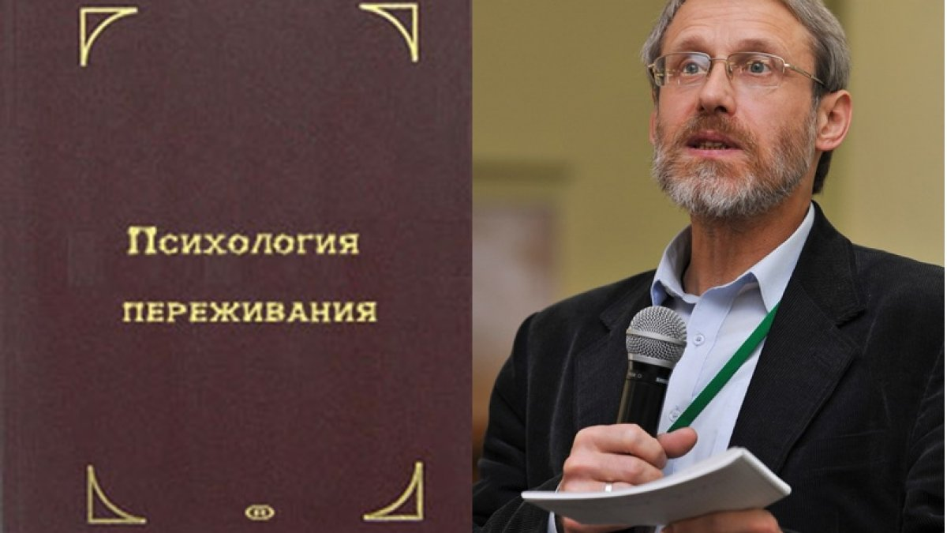
Ф. Е. Василюк выделил 5 стадий переживания горе:
Шок и оцепенение
Поиск
Острое горе
Остаточные толчки и реорганизация
Завершение

Slide 6
Этапы горевания –
Carmen Vazquez Bandin
опережающее горе
оцепенение-шок
острое-раннее
прерывающееся
позднее горе
скрытое горе

Slide 7

Упражнение «Утрата на фоне жизни»
Первая часть (может использоваться как самостоятельное упражнение) — рисунок горя.
Придумать и нарисовать образ, выбрать цвета, какие ассоциируются с потерей (если будете делать две части упражнения, то рисовать на части листа, оставляя пустое пространство)
— возможность выразить свои чувства, осознаваемые или нет, и возможность через отклик другого больше осознать (о потере, об эмоциях).
Вторая часть— нарисуйте на свободном пространстве листа ваши ресурсы — что еще есть в жизни, на что можно опираться.

Slide 8
Способность воплощать в жизнь свои планы
Положительная самооценка и уверенность
Резильентность
(упругость возвращаться в первоначальное состояние)
Коммуникативные навыки и умение решение проблемы
Способность управлять сильными побуждениями и чувствами

Slide 9
Вовлеченность
Контроль
Принятие риска
Жизнестойкость
(система убеждений о себе, мире и отношения с ним)

Slide 10
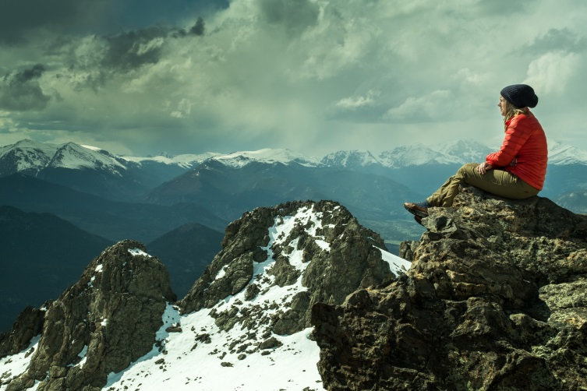
Нормативное горе
это проявленное страдание, связанное с какой-либо утратой, которое со временем, в процессе проживания, уменьшается. То есть когда человек осознает и может описать свое состояние.

Slide 11
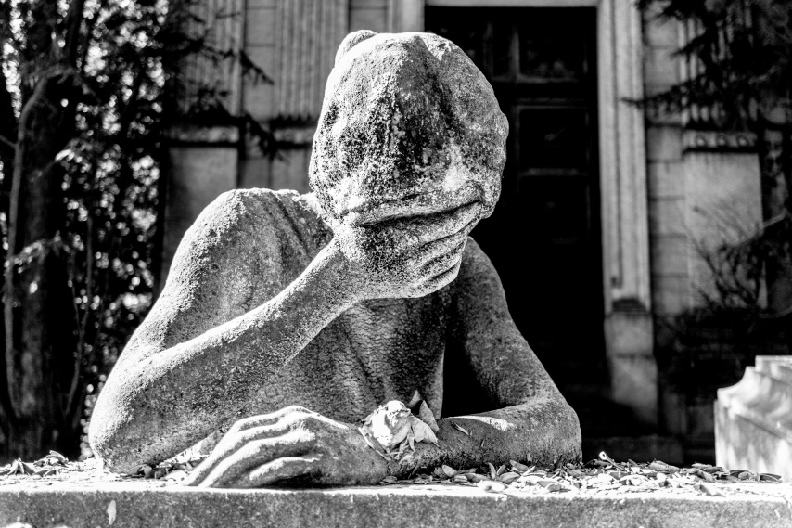
«Патологическое горе»
«Патологическое горе» нет четкого определения.
Первоначально он относился к тем пациентам, у которых горе отсутствовало или было чрезвычайно интенсивным и длительным.
Кроме того, когда у пациента, переживающего горе, начинались соматические или психические заболевания.

Slide 12

К патологической реакции горя склонны
пережившие несколько утрат
сильная эмоциональная связь с умершим или сложные отношения
одинокие, лишённые психологической поддержки люди
лица, которые чувствуют сильную вину перед умершим
лица, перенесшие тяжёлые утраты в раннем детстве
лица, целиком сосредоточенные на собственных переживаниях и потребностях
химически зависимые
родители, потерявшие ребенка
близкий умер либо неожиданно, либо «постыдной» смертью (самоубийство, ВИЧ, от наркотиков)

Slide 13
Спасибо за внимание!
Салчак Ая Михайловна к.психол.н, доц., кафедры психологии ТувГУ +7(923)2632898

